Slide 1
CPBM aplicado em Robôs Móveis
- comparativo entre o modelo usando coordenadas globais e locais -
Guilherme V. Raffo
Prof.: Julio E. Normey-Rico
Programa de Pós-Graduação em Eng. Elétrica – UFSC
LCMI – Lab. Controle e Microinformática

Slide 2
Introdução
O campo de robótica móvel tem recebido bastante atenção de pesquisadores nos últimos anos. Uma das principais linhas de pesquisa está concentrada em resolver o problema de seguimento de trajetória com menor esforço de controle. Então a idéia de utilizar controle preditivo é bastante interessante, principalmente, quando a trajetória a ser seguida é previamente conhecida. Demais razões para utilizar MPC para o PTP de robôs móveis podem ser citadas, como: suavizar o deslocamento do robô e diminuir o esforço de controle já que esse é penalizado; uma fácil adaptação para o caso MIMO, restrições nas variáveis podem ser empregadas.
Neste trabalho será realizado uma comparação MPC utilizando o modelo de um robô móvel com acionamento diferencial linearizado em relação a um sistema de coordenadas globais e locais.
O modelo em relação ao sistema de coordenadas globais necessita que seja realizada linearizações sucessivas a cada passo amostral.

Slide 3
Introdução
Já o modelo linearizado em relação ao sistema de coordenadas locais não requer tal esforço computacional.

Slide 4
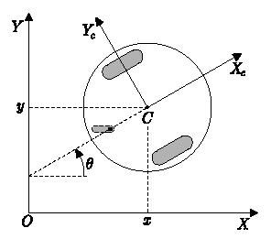
Modelagem Cinemática
O robô móvel usado neste trabalho possui corpo rígido e rodas não deformáveis. Assume-se também que o robô move-se sobre um plano sem deslizamento entre as rodas e o chão.
O robô com acionamento diferencial possui três rodas, sendo que duas rodas que estão no mesmo eixo horizontal de rotação são acionadas por motores e a roda centrada é passiva. O robô rotaciona quando as duas rodas ativas desenvolvem velocidades diferentes.

Slide 5
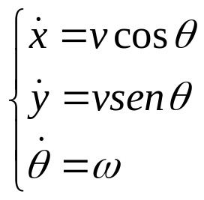


Modelagem Cinemática
A cinemática do robô é dada por:
(1)
onde o vetor de estados descreve a configuração do robô do centro do eixo das rodas ativas, C, em relação a um sistema de coordenadas globais. A entrada de controle é dado pelo vetor
onde v é a velocidade linear e ω a velocidade angular.
O modelo acima foi é linearizado em relação ao sistema de coordenadas globais e locais.

Slide 6




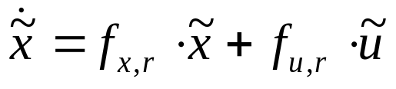
Modelagem Cinemática
Modelo Linearizado em Relação a um Sistema de Coordenadas Globais
O modelo linear usado neste trabalho para o sistema de coordenadas globais foi um modelo do erro entre o sistema (1) e um robô de referência descrito pelo mesmo modelo (1) em relação a uma trajetória de referência.
O sistema (1) pode ser reescrito como . O robô de referência, onde sua trajetória e o controle é escrito por .
Linearizando o sistema (1) através de Séries de Taylor em torno de um ponto em cima da trajetória de referência, tem-se
(2)
Então, subtraindo o modelo do robô de referência da eq.(2), tem-se:
(3)

Slide 7
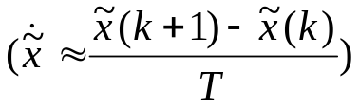

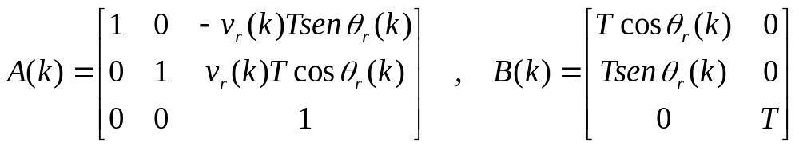
Modelagem Cinemática
Modelo Linearizado em Relação a um Sistema de Coordenadas Globais
O modelo do erro (3) discretizado pelo método de Euler, ,
é dado por
(4)
com

Slide 8
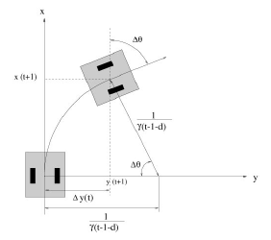

Modelagem Cinemática
Modelo Linearizado em Relação a um Sistema de Coordenadas Locais
O modelo linearizado em relação a um sistema de coordenadas locais fixado ao corpo do robô é obtido assumindo que os incrementos de Δθ(k) são pequenos a cada amostra.
No sistema de coordenadas locais o eixo x está no sentido da velocidade linear.
A velocidade angular é considerada constante durante o período de amostragem T.

Slide 9

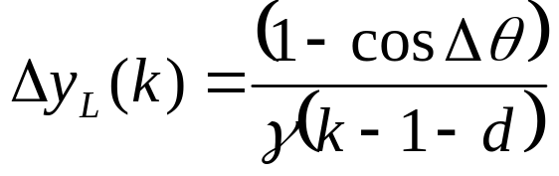
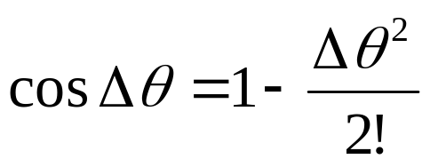
Modelagem Cinemática
Modelo Linearizado em Relação a um Sistema de Coordenadas locais
Assim, considerando a velocidade linear V constante e que existe um atraso de transporte d no controle, a relação entre θ e γ é um integrador com atraso:
(5)
Do sistema de coordenadas locais obtém-se também a seguinte relação:
(6)
Expandindo em Séries de Taylor cosΔθ, tem-se
(7)

Slide 10
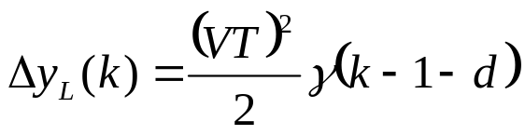
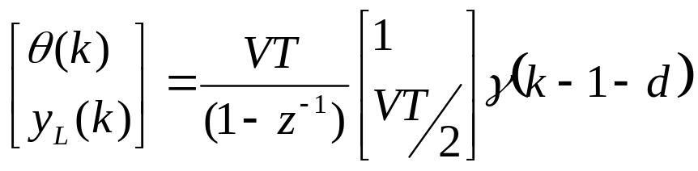
Modelagem Cinemática
Modelo Linearizado em Relação a um Sistema de Coordenadas locais
Assim a expressão para Δy(k) linearizada é:
(8)
Então o modelo (1) discreto e linearizado em relação ao sistema de coordenadas locais é:
(9)
O sinal de controle γ(k) é a curvatura a ser realizada pelo robô.

Slide 11
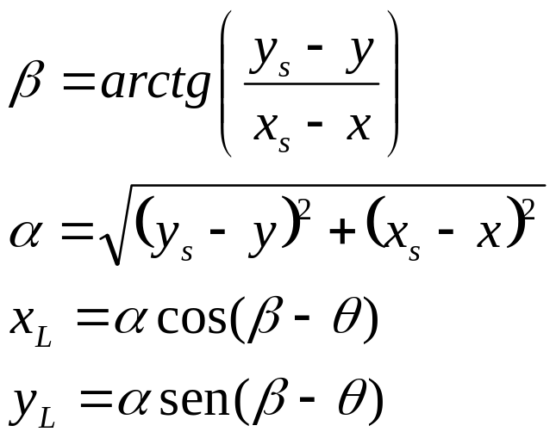
Modelagem Cinemática
Conversão de coordenadas globais para coordenadas locais
x e y : coordenadas globais do robô no instante atual
x_{S} e y_{S} : coordenadas globais do robô no instante a frente
θ : posição angular do robô

Slide 12
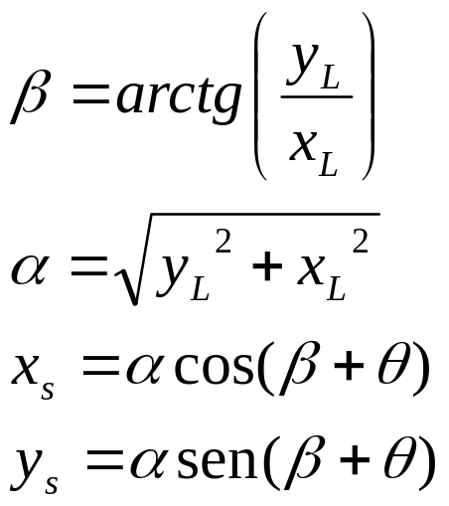
Modelagem Cinemática
Conversão de coordenadas locais para coordenadas globais
x e y : coordenadas globais do robô no instante atual
x_{L} e y_{L} : coordenadas locais do robô no instante a frente
x_{S} e y_{S} : coordenadas globais do robô no instante a frente
θ : posição angular do robô

Slide 13
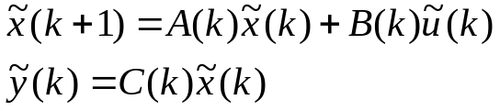
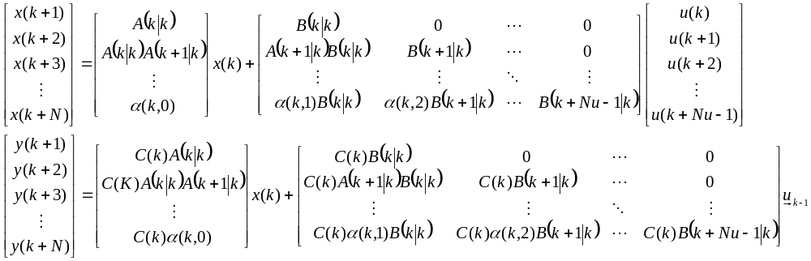
CPBM aplicado em Robôs Móveis
Utilizando o Modelo Linearizado em relação ao sistema de coordenadas globais
Controle Preditivo com modelo no Espaço de Estados:
Considerando o horizonte de predição N e o horizonte controle N_{u} , a predição é dada por:

Slide 14
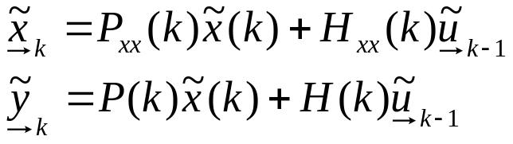
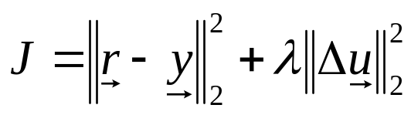
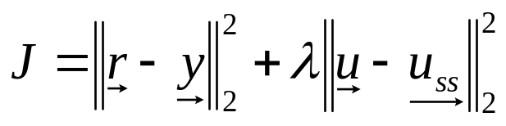
CPBM aplicado em Robôs Móveis
Utilizando o Modelo Linearizado em relação ao sistema de coordenadas globais
O sistema acima pode ser escrito de forma compacta:
(10)
Neste trabalho foram usadas duas formas de controle preditivo com modelo no espaço de estados.
aumentando o vetor de estados do sistema e com a seguinte função custo:
(11)
sem aumento do vetor de estados do sistema e com a seguinte função custo:
(12)

Slide 15
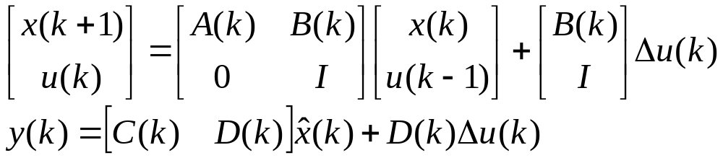
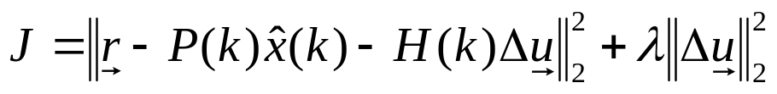
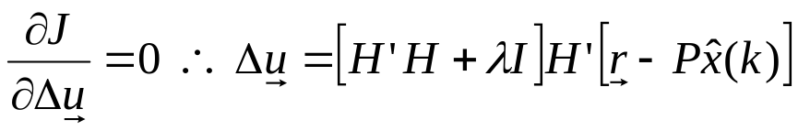
CPBM aplicado em Robôs Móveis
Utilizando o Modelo Linearizado em relação ao sistema de coordenadas globais
vetor de estados aumentado:
(13)
Usando as expressões (10) em (13) encontra-se as predições do modelo aumentado e substituindo esta em (11) tem-se:
(14)
Então, com:
(15)

Slide 16
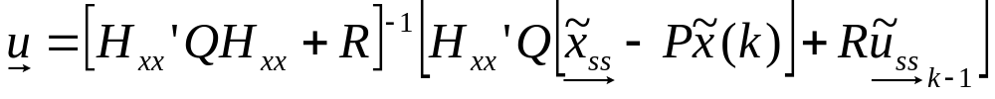
CPBM aplicado em Robôs Móveis
Utilizando o Modelo Linearizado em relação ao sistema de coordenadas globais
modelo no espaço de estados sem o vetor de estados aumentado:
A função custo (12) é modificada resultando em:
(16)
Minimizando a eq.(16) usando as predições de (10) chega-se a lei de controle:
(17)

Slide 17
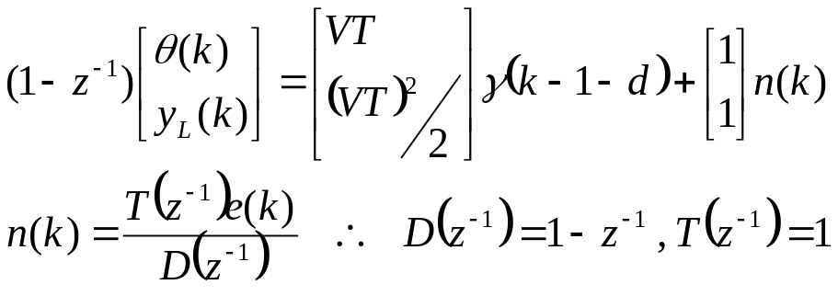
CPBM aplicado em Robôs Móveis
Utilizando o Modelo Linearizado em relação ao sistema de coordenadas locais
Algoritmo GPC usando Função de Transferência:
Para realizar o algoritmo GPC deve ser considerado um modelo estocástico de perturbações. O modelo de perturbações normalmente escolhido é o modelo ARIMA.
O modelo (9) com perturbações é dado por:
(18)
onde
e e(k) é um ruído branco de média zero.

Slide 18
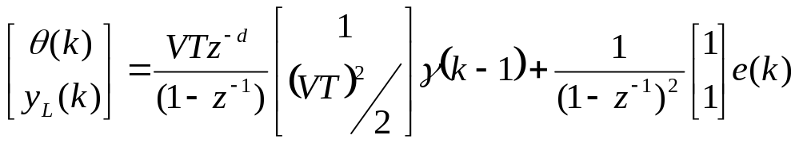
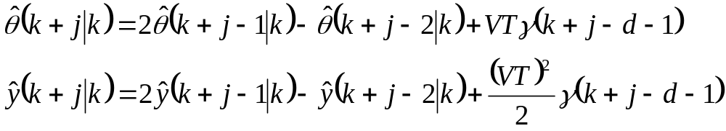
CPBM aplicado em Robôs Móveis
Utilizando o Modelo Linearizado em relação ao sistema de coordenadas locais
O modelo (18) pode ser escrito na forma de matriz de transferência:
(19)
Devido a estrutura desacoplada do modelo (19), pode-se escrever duas equações Diofantinas para obter a predição ótima das saídas.
(20)
(21)

Slide 19
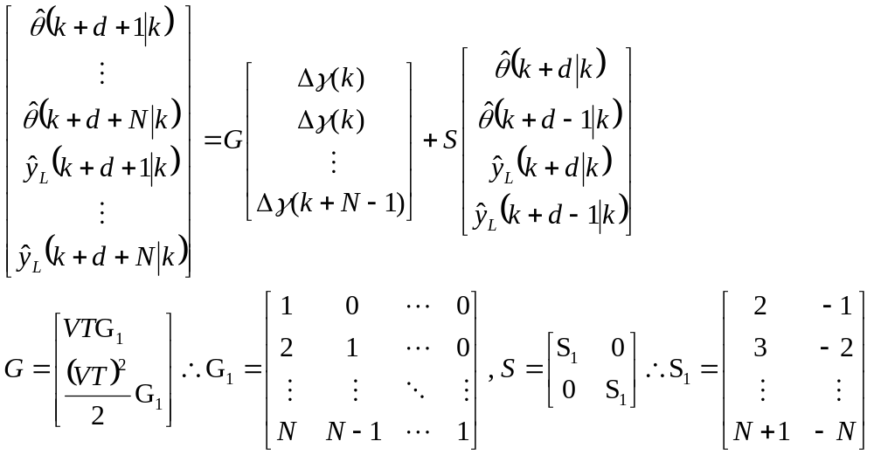
CPBM aplicado em Robôs Móveis
Utilizando o Modelo Linearizado em relação ao sistema de coordenadas locais
As eq.(20) e (21) na forma vetorial:

Slide 20
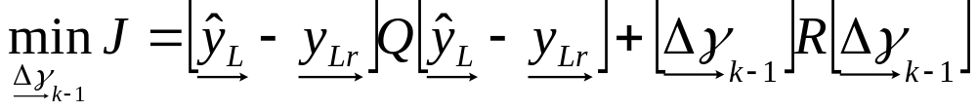
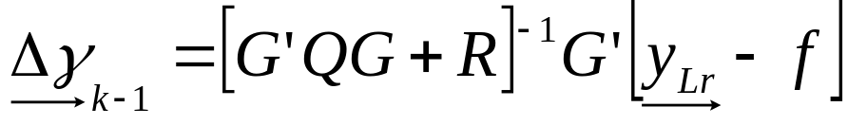
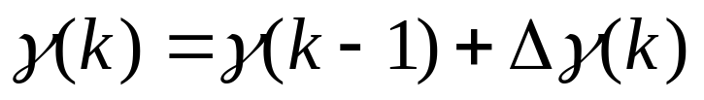
CPBM aplicado em Robôs Móveis
Utilizando o Modelo Linearizado em relação ao sistema de coordenadas locais
Então, minimizando a seguinte função custo abaixo obtém-se os incrementos de controle futuros:
(22)
(23)
O sinal de controle aplicado ao sistema é dado por:
(24)

Slide 21
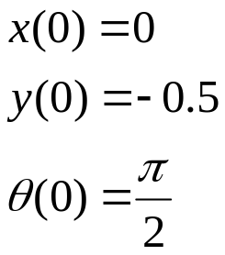
Simulação dos Modelos Propostos
Parâmetros do processo
As simulações para todos os modelos propostos usaram os seguintes parâmetros de controle: N₁=1, N=N_{u}=10, e λ=0.1. Os pesos em relação aos erros das saídas foram: μ_{θ}=0.5, μ_{x}=1 e μ_{y}=1.
Os parâmetros do robô são:
distância entre rodas: cr=0.25m
raio da roda: wr=0.075m
Velocidade Linear; v=0.3m/s
Foi usado um período de amostragem de T=0.1s.
As condições iniciais do robô em coordenadas globais foram:

Slide 22
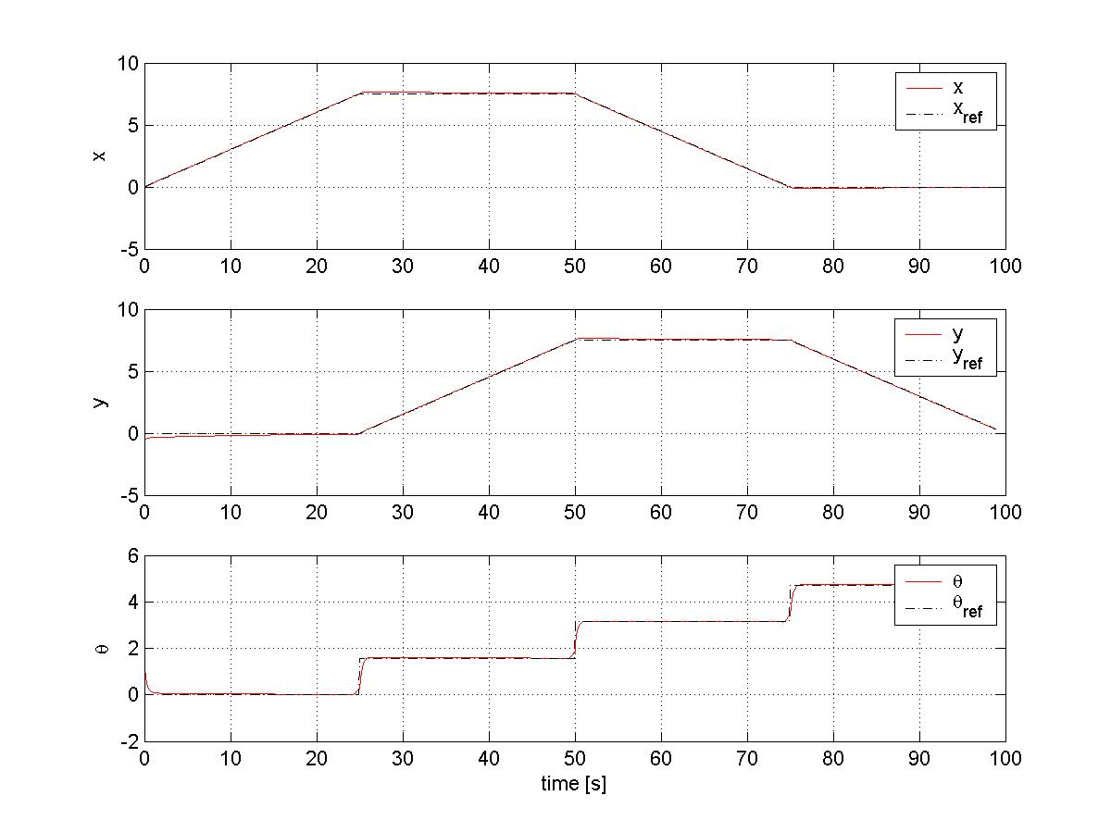
Simulação dos Modelos Propostos
Utilizando o Modelo Linearizado em relação ao sistema de coordenadas globais e com vetor de estados aumentado

Slide 23
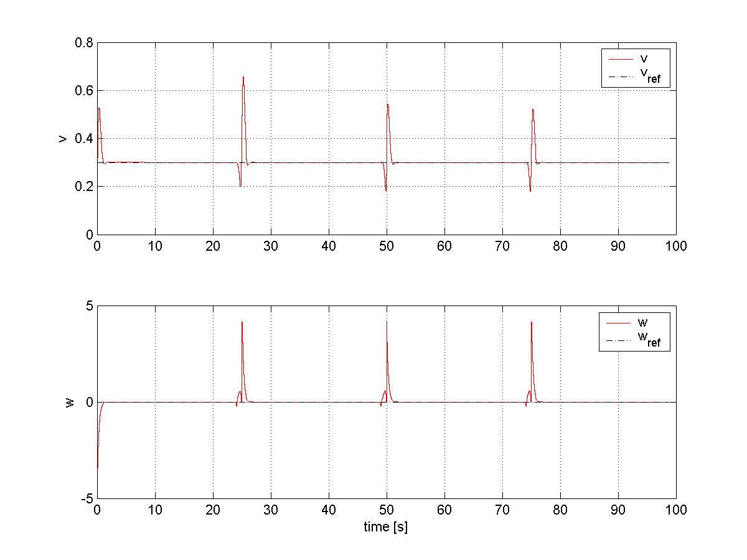
Simulação dos Modelos Propostos
Utilizando o Modelo Linearizado em relação ao sistema de coordenadas globais e com vetor de estados aumentado

Slide 24
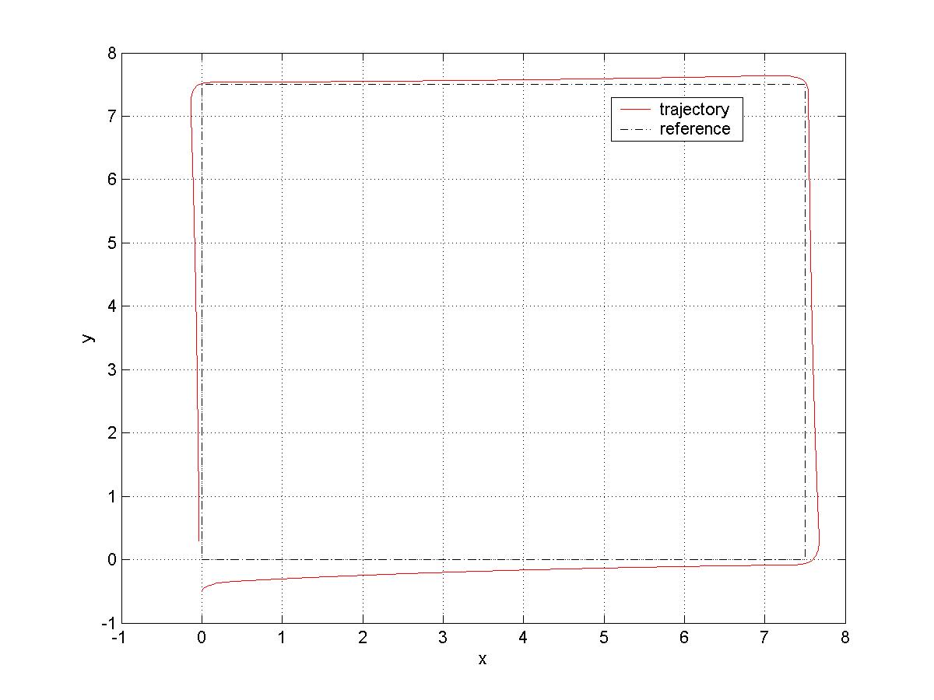
Simulação dos Modelos Propostos
Utilizando o Modelo Linearizado em relação ao sistema de coordenadas globais e com vetor de estados aumentado

Slide 25
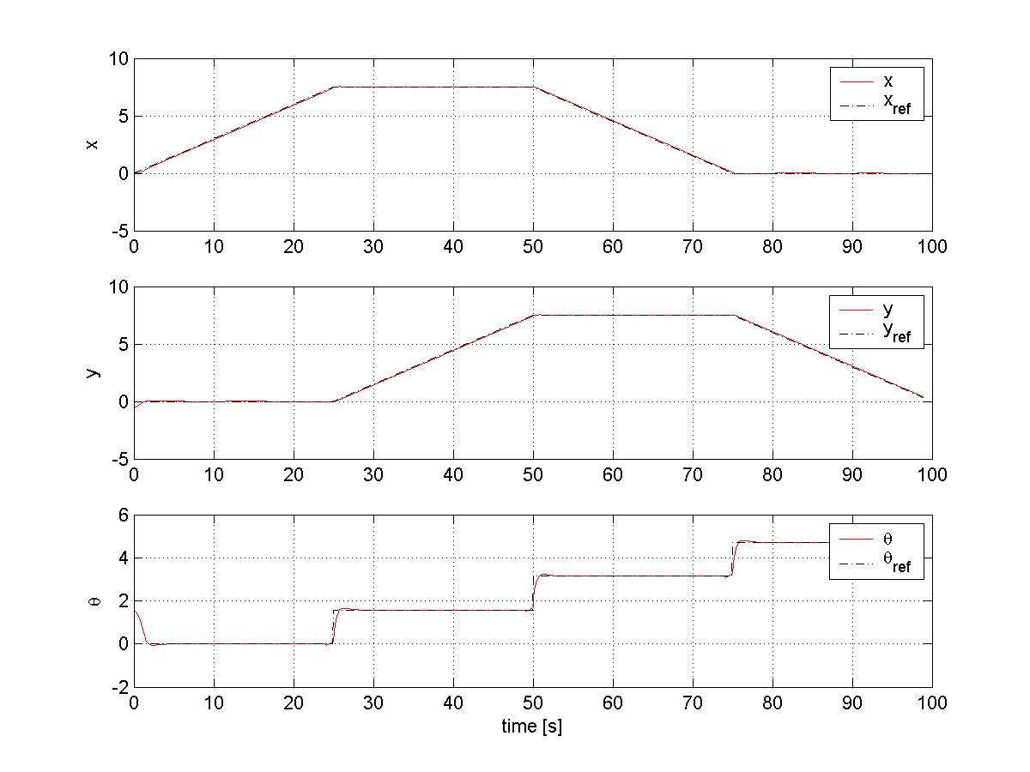
Simulação dos Modelos Propostos
Utilizando o Modelo Linearizado em relação ao sistema de coordenadas globais e sem vetor de estados aumentado

Slide 26
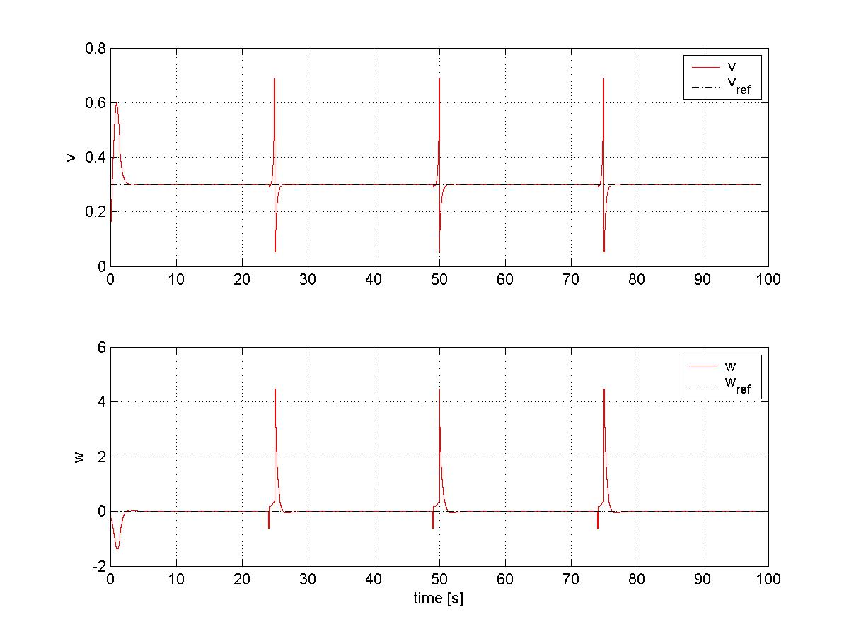
Simulação dos Modelos Propostos
Utilizando o Modelo Linearizado em relação ao sistema de coordenadas globais e sem vetor de estados aumentado

Slide 27
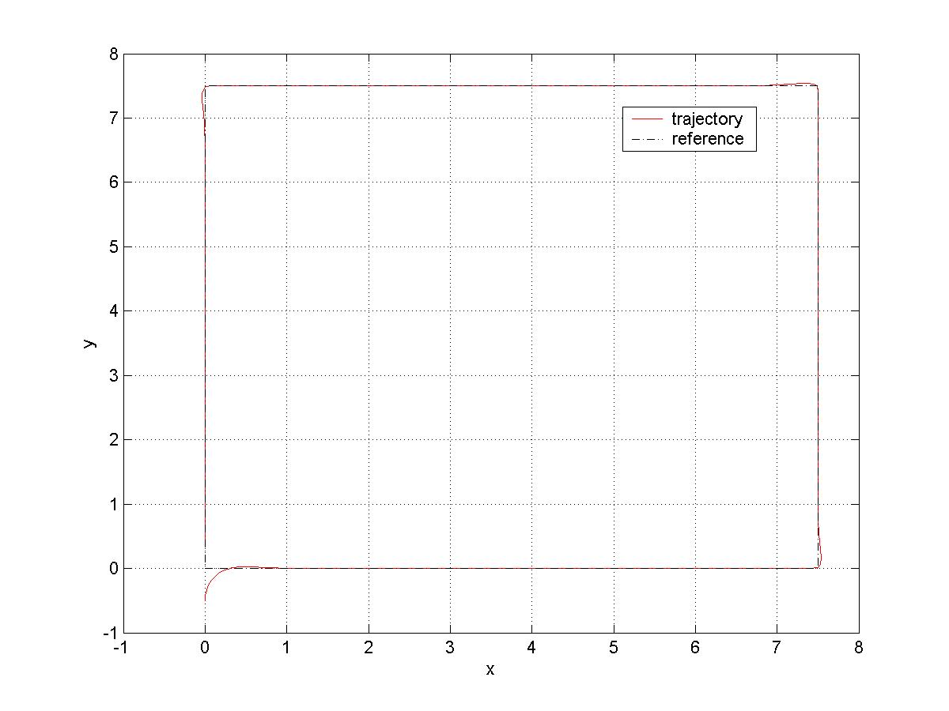
Simulação dos Modelos Propostos
Utilizando o Modelo Linearizado em relação ao sistema de coordenadas globais e sem vetor de estados aumentado

Slide 28
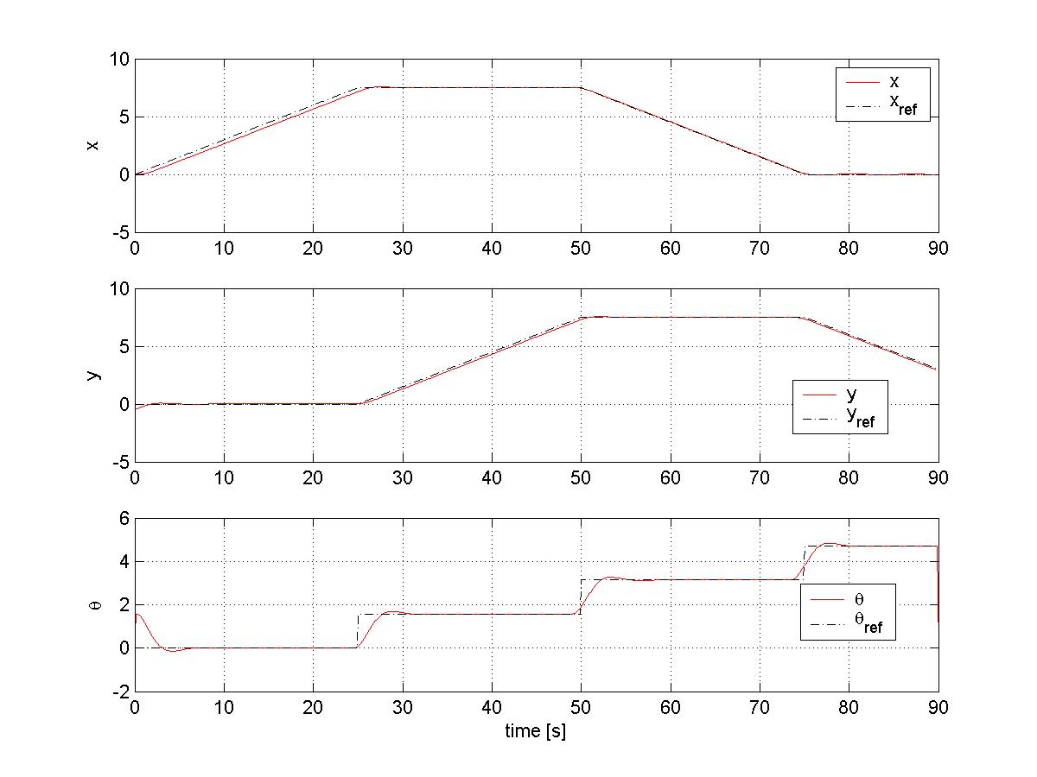
Simulação dos Modelos Propostos
Utilizando o Modelo Linearizado em relação ao sistema de coordenadas locais

Slide 29
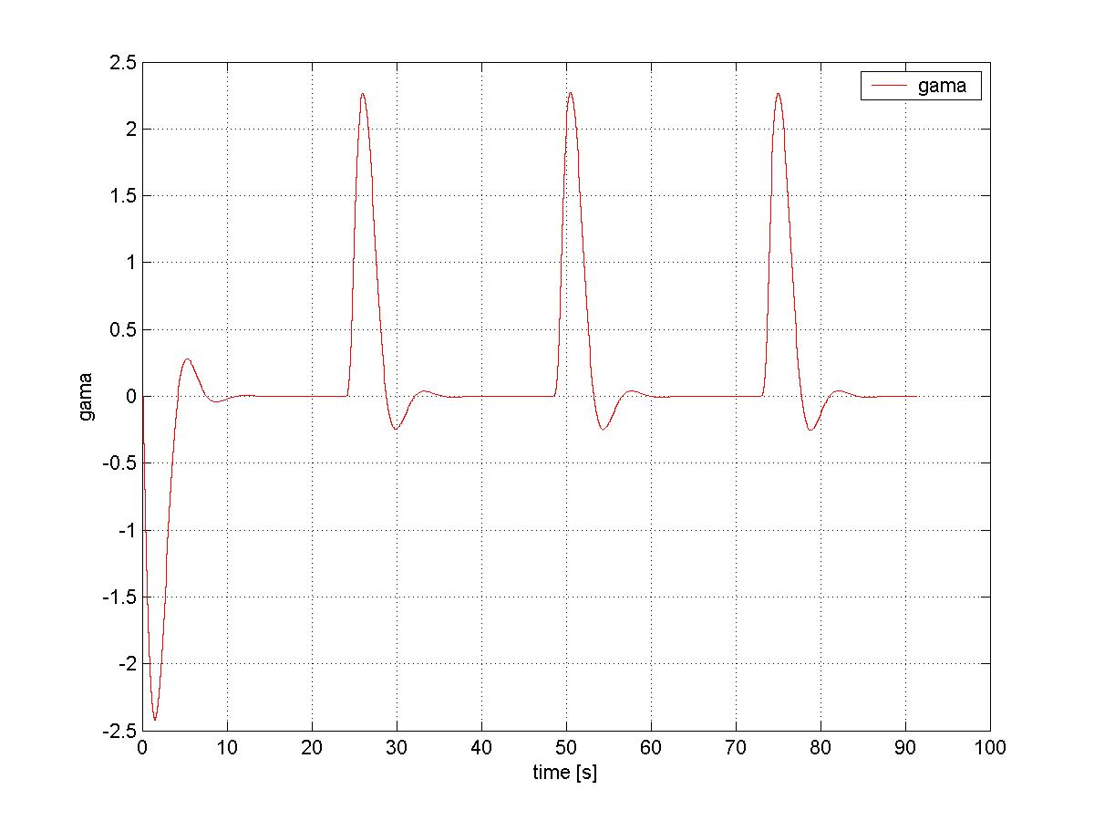
Simulação dos Modelos Propostos
Utilizando o Modelo Linearizado em relação ao sistema de coordenadas locais

Slide 30
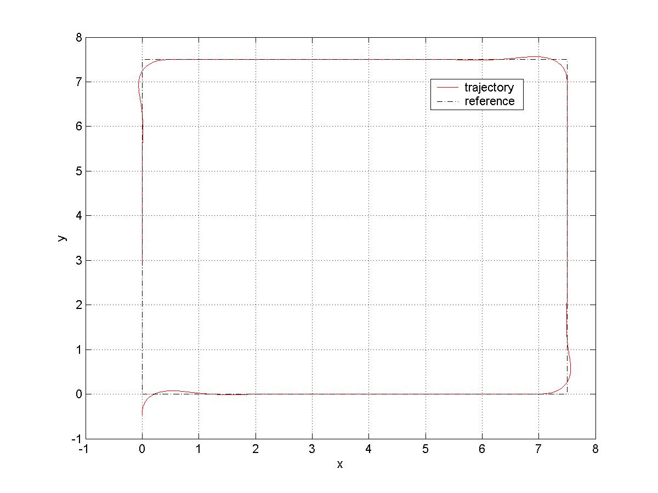
Simulação dos Modelos Propostos
Utilizando o Modelo Linearizado em relação ao sistema de coordenadas locais

Slide 31
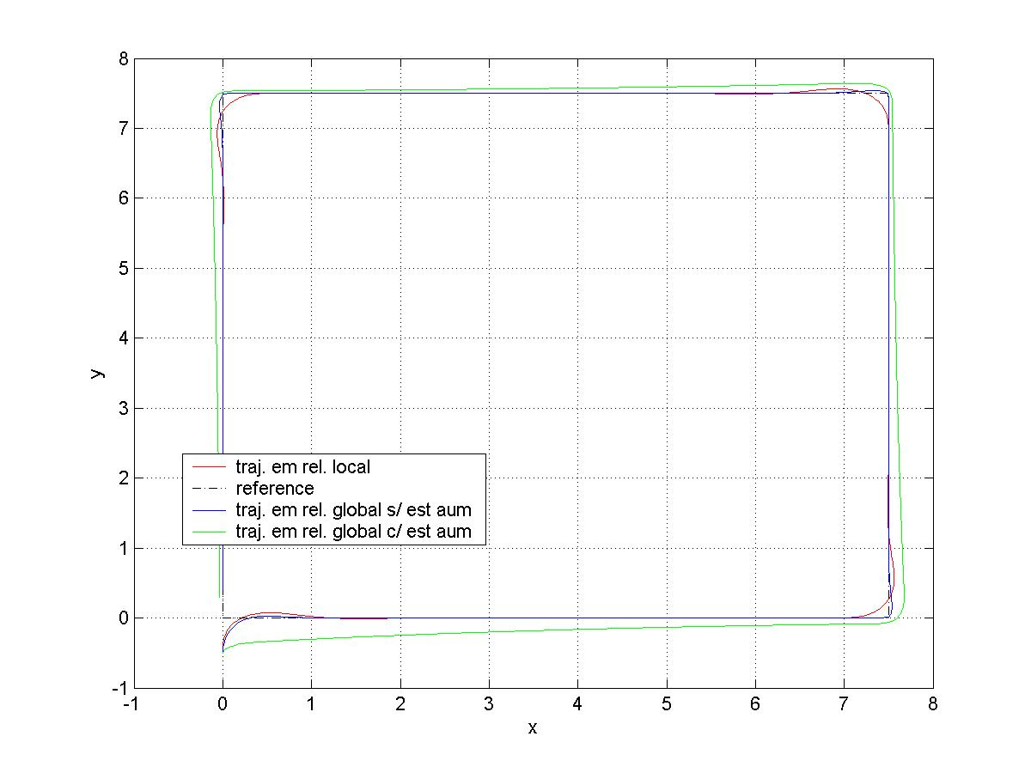
Simulação dos Modelos Propostos
Comparação entre os modelos propostos para dois tipos de trajetórias

Slide 32
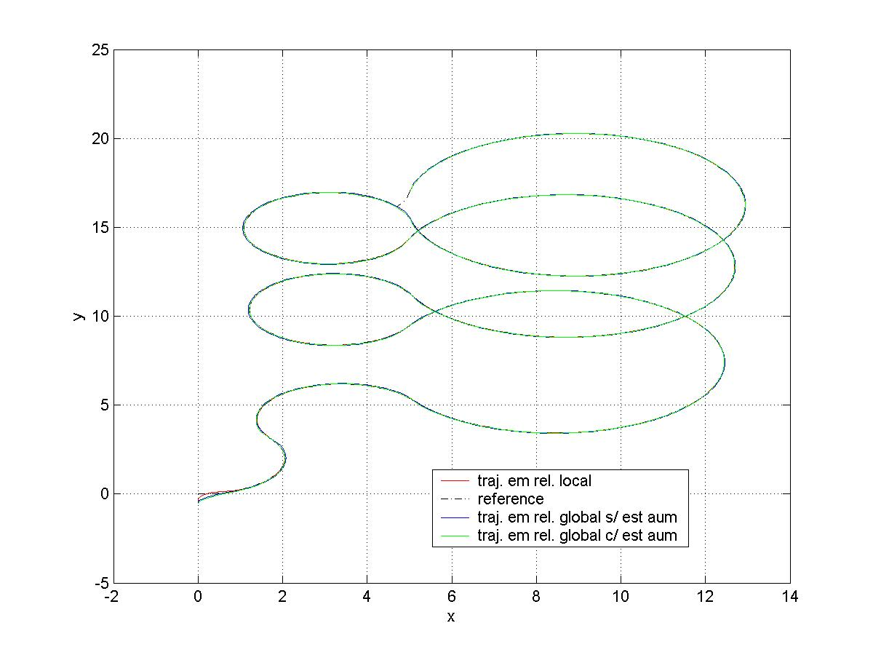
Simulação dos Modelos Propostos
Comparação entre os modelos propostos para dois tipos de trajetórias

Slide 33
Simulação dos Modelos Propostos
Comparação entre os modelos propostos com relação ao custo computacional
O modelo utilizando coordenadas globais e com o vetor de estados aumentado apresentou um tempo de 0.05s para executar todo laço de simulação;
O modelo utilizando coordenadas globais e sem o vetor de estados aumentado apresentou um tempo de 0.03s para executar todo laço de simulação;
E o modelo utilizando coordenadas locais apresentou um tempo de 0.01s para executar o laço da simulação.

Slide 34
Conclusões
Percebeu-se através dos resultados das simulações que trabalhando com coordenadas globais obtém-se resultados melhores em relação ao desempenho no seguimento de trajetórias. Porém o custo computacional de usar coordenadas globais ao invés de locais foi três maior, ou seja, a pequena diferença apresentada entre os dois modelos não justifica o uso do modelo em coordenadas globais.
O maior tempo de cálculo usado pelos sistemas que utilizaram coordenadas globais foi devido ao método de linearizações sucessivas empregado no processo.
Como pode-se perceber também, a diferença no desempenho dos sistemas só ocorreu quando sujeito à trajetórias com variações bruscas.

Slide 35
CPBM aplicado em Robôs Móveis
- comparativo entre o modelo usando coordenadas globais e locais -
Guilherme V. Raffo
Prof.: Julio E. Normey-Rico
Programa de Pós-Graduação em Eng. Elétrica – UFSC
LCMI – Lab. Controle e Microinformática

